Slide 1



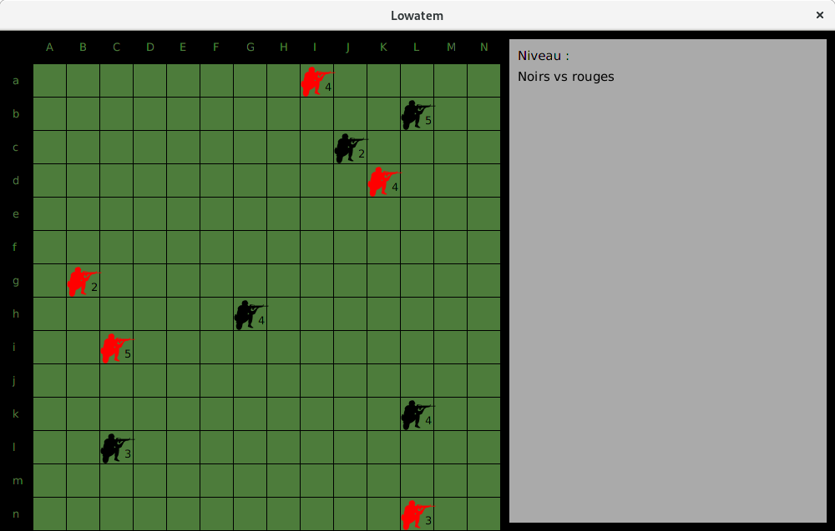
Projet LOWATEM
CAHIER DES CHARGES
COMPÉTENCES DÉVELOPPÉES
Au cours de la première partie ce projet nous devions réaliser un jeu de plateau comportant 14 cases de côté, dont les lignes sont dénotées de 'a' à 'n', et les colonnes de 'A' à 'N’. Le principe est que l’on a des petits soldats sur certaines cases et nous pouvions les déplacer horizontalement ou verticalement afin d’infliger des dégâts à l’ennemie, une partie se déroule en 20 tours et celui qui a le plus de points de vies restant gagne la partie.
Lors de ce projet nous avons mis en place beaucoup de test unitaire afin d’assurer le bon fonctionnement du jeu.
Nous avons aussi implémenté des classes afin de contenir les différents aspects du jeu.
TECHNO / MÉTHODE
LIVRABLE / LIVRÉ

